Slide 1
大阪府立消防学校 概要
平成３０年４月１日現在

Slide 2
都道府県消防学校の設置
消防組織法
第５１条（都道府県）
都道府県は、財政上の事情その他特別の事情のある場合を除くほか、単独に又は共同して、消防職員及び消防団員の教育訓練を行うために
消防学校を設置しなければならない。
第２項 （指定都市）
指定都市は、単独に又は都道府県と共同して、消防職員及び消防団員の教育訓練を行うために消防学校を設置することができる。

Slide 3
全国の消防学校数
平成３０年４月１日現在
都道府県 ４７校
指定都市 ７校
（札幌市、千葉市、横浜市、名古屋市、京都市、
神戸市、福岡市）
合計 ５４校

Slide 4
沿 革
明治４３年 ６月 西区の大阪府警察部西消防署内に
大阪市消防員練習所として発足
大正 ７年 ４月 天王寺区に新築移転し、名称を
大阪府消防練習所と改称
昭和２３年 ３月 消防組織法施行に伴い、大阪府立消防
訓練所として発足
昭和３４年１０月 消防組織法の改正に伴い、名称を
大阪府立消防学校に改称
昭和３８年 ３月 現在の大東市に新築移転
昭和６１年１２月 科学消防教育施設を新設

Slide 5
沿 革
平成 ４年 ３月 救急救命士養成所として厚生大臣の
指定を受ける
平成２１年 ３月 消防学校再整備等事業第Ⅰ期 竣工
平成２２年 ３月 消防学校再整備等事業第Ⅱ期 竣工
平成２６年 ３月 救急救命士養成所を廃止
平成２６年 ４月 府市消防学校を機能統合

Slide 6
ＰＦＩによる整備
《ＰＦＩ方式（Private Finance Initiative） 》
新たに整備する施設の設計・建築を行った後、府にその所有権を移転し、事業期間中に係る維持管理業務、食堂等業務、大規模修繕業務を遂行する

Slide 7
消 防 学 校 施 設 概 要
(1)敷地面積24,680.18㎡
(2)建物面積（建） 4,983.04㎡ （延）14,030.94㎡
(3)施設
①PFI事業第1期整備対象施設（平成21年４月 供用開始）
・本館（教育管理機能、宿泊機能、屋内訓練場、車庫その他棟）
・第二主訓練塔 ・第二補助訓練塔
②PFI事業第2期整備対象施設（平成22年4月 供用開始.）
・水難救助訓練施設 ・鉄道車輌事故救助訓練施設
・全天候型屋外訓練場 ・がれき救助訓練施設
③既存施設
・科学消防訓練塔（S61） ・理化学教育棟（S61）
・公害防止棟（S61） ・主訓練塔（S39） ・補助訓練塔（S43）

Slide 8
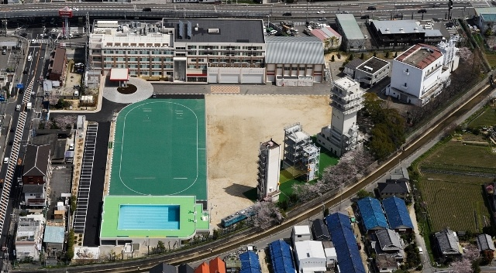
消防学校全景
本館
寮
屋内訓練場
理化学棟
車庫
科学消防
訓練施設
慰霊塔
全天候型
屋外訓練場
第二主訓練塔
主訓練塔
補助訓練塔
第二補助訓練塔
水難救助訓練施設
鉄道車両事故訓練施設
水防訓練施設
がれき救助訓練施設

Slide 9
組 織
総務課（３名）
学校長
教 頭
教務課（2８名）
平成３０年４月１日現在
職名及び現員 |  | 備 考
区 分 | 内 訳
府職員 | ５名
市町職員 | ２８名 | ※消防吏員（教頭含む）
合 計 | ３３名
※大阪市を含む

Slide 10
消防学校の教育訓練の基準
（趣旨）
第一条
この基準は、消防学校が消防職員及び消防団員に対して行う教育訓練について教育水準の確保に資するよう、これらに係る到達目標、標準的な教科目及び時間数その他必要な事項を定めるものとする
（根拠法令：消防組織法第５１条第４項）
Notes:
消防組織法第５１条第４項に、
「消防学校の教育訓練については、消防庁が定める基準を確保するように努めなければならない。」
と規定があり、消防庁により「消防学校の教育訓練の基準」が定められている。
これは、その基準第1条
消防組織法
（消防学校等）
第五十一条 都道府県は、財政上の事情その他特別の事情のある場合を除くほか、単独に又は共同して、消防職員及び消防団員の教育訓練を行うために消防学校を設置しなければならない。
地方自治法第二百五十二条の十九第一項 の指定都市（以下「指定都市」という。）は、単独に又は都道府県と共同して、消防職員及び消防団員の教育訓練を行うために消防学校を設置することができる。
前項の規定により消防学校を設置する指定都市以外の市及び町村は、消防職員及び消防団員の訓練を行うために訓練機関を設置することができる。
４ 消防学校の教育訓練については、消防庁が定める基準を確保するように努めなければならない。

Slide 11
消防学校の教育訓練種別
消防職員
初任教育
専科教育
警防科、特殊災害科、予防科（防火査察・消防用設備・危険物）、火災調査科、救急科、救助科
幹部教育
初級幹部科、中級幹部科、上級幹部科
特別教育
潜水士養成研修、はしご車技術講習
実火災体験型訓練、ポンプ繰法審査員研修
消防団員
特別教育
基礎教育
幹部教育
（初級指導課程、現場指揮課程、分団指揮課程）
機関教育
ポンプ繰法指導会
Notes:
その基準で、消防学校の教育訓練種別がこのように区分されている。

Slide 12
《初任教育の教育訓練概要》
新たに消防吏員として採用された者及び初任教育未修了者を対象に、警防隊員として基本的な消防活動ができることや関係法令など消防業務全般について理解できることを目標に6ヶ月間教育する。

Slide 13
《専科教育の教育訓練概要》
教育訓練の基準に定められた課程で、
現任の消防職員を対象に、専門的な知識、技術を習得するため実施する教育訓練

Slide 14
《専科教育の教育訓練概要》
警防科 | 警防担当者や予定者を対象に、消防戦術や現場指揮要領、安全管理等を教育訓練する。
特殊災害科 | 警防隊、救助隊の隊長を対象に、テロ災害や特殊な災害を想定した消防活動や現場指揮要領等を教育訓練する 。
火災調査科 | 火災調査担当者及び予定者を対象に、火災原因調査、損害調査、調査書類等を教育する。
救急科 | 救急隊員の予定者を対象に基礎医学、応急処置の総論及び各論、病態別応急処置、シミュレーション実習等を教育する。

Slide 15
《専科教育の教育訓練概要》
予防科 防火査察課程 | 査察担当者及び予定者を対象に、査察要領、違反処理等を教育する。
予防科 消防用設備課程 | 消防用設備等の担当者、予定者及び警防担当者を対象に、建築規制、消防規制等を教育する。
予防科 危険物課程 | 危険物担当者、予定者及び警防担当者を対象に、危険物規制、危険物許認可、危険物化学等を教育する。
救助科 | 救助担当予定者を対象に救助基本訓練、安全管理、機器取扱訓練、NBC災害対策、応用訓練等を教育訓練する。
※救助科はH26から大阪市消防局高度専門教育訓練センターに於いて実施

Slide 16
《幹部教育の教育訓練概要》
教育訓練の基準に定められた課程で、幹部職員に対して行う消防幹部として一般的に必要な教育訓練
初級幹部科 | 消防士長の主任級若しくは係長または、消防司令補の主任級で昇任後3年以内のものを対象に、消防財政、人事業務管理、安全管理、現場指揮要領等を教育訓練する。
中級幹部科 | 消防司令補の係長若しくは課長代理または、消防司令の係長若しくは課長代理で昇任後3年以内のものを対象に、消防財政、人事管理業務、安全管理、現場指揮等を教育訓練する。
上級幹部科 | 本部の課長及び課長の職に準ずるものを対象に、管理職の役割、危機管理、人事管理等を教育訓練する。

Slide 17
《特別教育の教育訓練概要》
教育訓練の基準に基づき、地域の特性を踏まえて、大阪府が独自に開催する教育訓練
潜水士養成研修 | 潜水業務予定者を対象に、送気、潜降及び浮上、高気圧障害、潜水技術等を教育訓練する。
はしご車技術講習 | はしご車の隊長または機関員を対象に、特殊装置の構造、基本取扱操作、応用取扱要領、故障と対策等を教育訓練する。
実火災体験型訓練 | 実火災体験型訓練指導者を対象に、環境測定注水、攻撃型冷却注水、開放型訓練、閉鎖型訓練等を実施できる指導者を養成する為の教育訓練をする。
ポンプ操法 審査員研修 | 大阪府消防操法大会の審査員を対象に、ポンプ車操法、小型ポンプ操法の審査について教育訓練する。

Slide 18
《消防団教育の教育訓練概要》
基礎教育 | 新たに入団した団員に対し、訓練礼式やポンプ操法など基本的な消防活動を教育訓練する。
幹部教育 ・初級指導課程 ・現場指揮課程 ・分団指揮課程 | 分団長、副分団長、部長、班長に対し、幹部団員としての職責を自覚し、運営に必要な規律等を教育する。
機関教育 | 機関員担当の団員に対し、ポンプ車の構造、機関操作等を教育する。

Slide 19
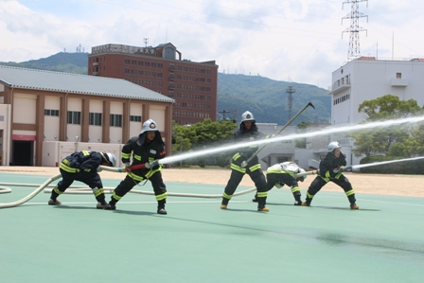
【訓 練 風 景】
放水訓練

Slide 20
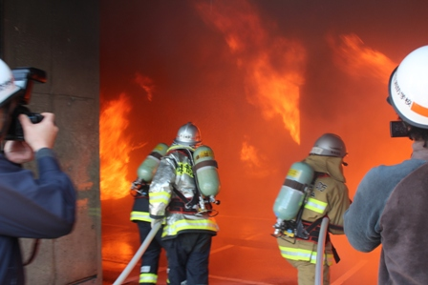
【訓 練 風 景】
実火災訓練

Slide 21
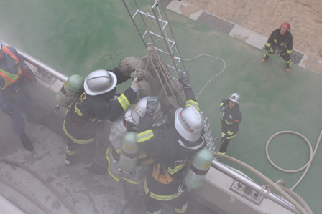
【訓 練 風 景】
三連はしごによる救出訓練

Slide 22
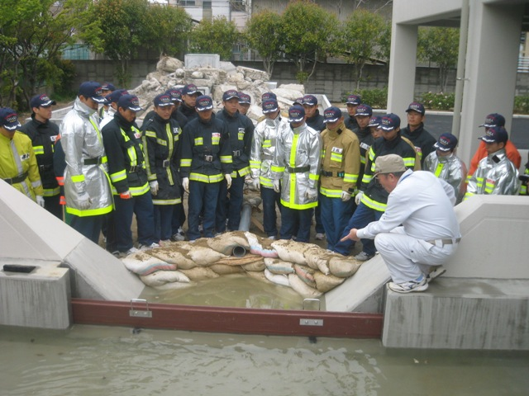
【訓 練 風 景】
水防訓練

Slide 23
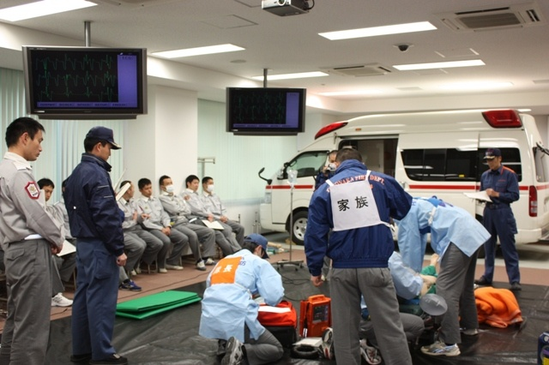
【訓 練 風 景】
救急実技訓練

Slide 24
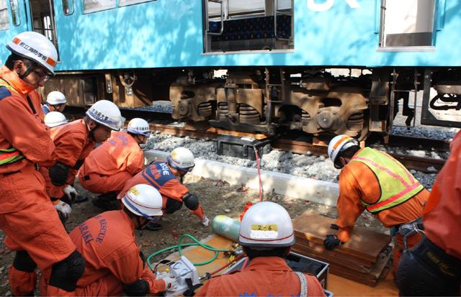
【訓 練 風 景】
鉄道車両事故救出訓練

Slide 25
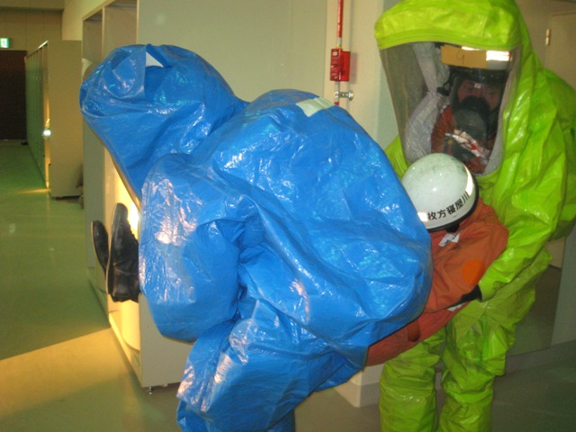
【訓 練 風 景】
ＮＢＣ災害対策訓練

Slide 26
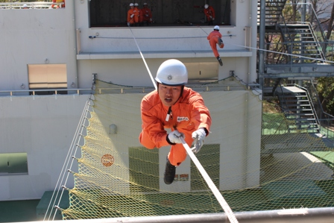
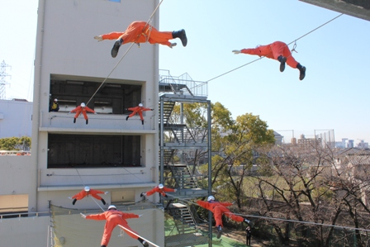
【訓 練 風 景】
ロープ渡過訓練

